Slide 1
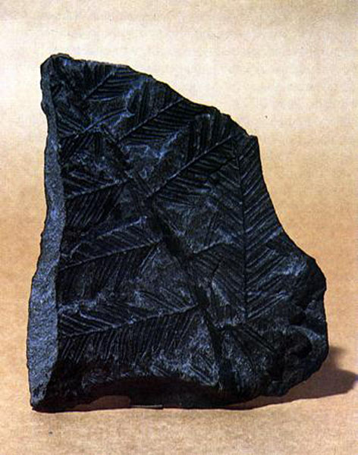
Палеоэкосистемы каменноугольного периода

Slide 2
География каменноугольного периода

Slide 3
В целом карбон характеризуется процветанием многих групп организмов, таких как, фораминиферы — фузулиниды, кораллы — табулятоидеи, хететиды и ругозы (четырехлучевые), среди моллюсков — гастроподы, наутилоидеи со спиральной раковиной, аммоноидеи (гониатиты), мшанки, замковые брахиоподы — продуктиды и спирефириды, морские лилии и древние морские ежи, также расцвет испытывают земноводные (стегоцефалы), членистоногие (в особенности насекомые) и высшие растения (плауны и папоротники).
В морях царили разнообразные хрящевые рыбы (акулы и брадиодонты). Некоторые акулы (например, камподусы) могли достигать длины 6 −12 метров. Сохранялись пресноводные кистеперые, в том числе и рипидистии. Например, обитавшие в болотах рипидистии-ризодонты достигали 7 метров в длину и были самыми страшными хищниками пресных вод. Отмечается большое разнообразие амфибий. В нижнем карбоне возникают примитивные формы рептилий, которые, избегая конкуренции и хищников, заселяли более сухие пространства.
В карбоне дальнейшее распространение получили споровые растения: сигиллярии, лепидодендроны (плауновидные), каламиты (хвощевидные), ставроптерисы, различные ужовниковые (папоротниковидные), семенные папоротники, кордаиты (голосеменные). Возникшие семенные растения могли поселяться в более сухих местах обитания, так как особенности их размножения не связаны с наличием воды.

Slide 4
Ландшафт карбона

Slide 5
Ландшафт карбона

Slide 6
Теплые болота изобиловали насекомыми и земноводными. Среди деревьев порхали гигантские летучие тараканы, стрекозы (меганевры) и поденки. В гниющей растительности пировали гигантские артроплевры, дальние родичи многоножек.
Эогиринус — крупное, до 4,5 м длиной, земноводное,— возможно, охотился на манер аллигатора. 15-сантиметровый микробрахий питался мельчайшим животным планктоном. У бранхиозавра, похожего на головастика, были жабры. Зауроплевра и сцинкозавр больше напоминали тритонов.
Помимо основных групп «амфибий» — батрахоморфов и рептилиеморфов — существовали разнообразные немногочисленные группы (лепоспондилы, локсомматиды, микрозавры, крассигириниды).

Slide 7
Во влажном богатых кислородом атмосферы летающих насекомых было много, и некоторые достигли огромных размеров, таких, как Меганевра, с размахом крыльев 70 сантиметров и длиной от 1 до 1,5 метров

Slide 9
Хилонимус

Slide 10
Антракозавр

Slide 11
Лабиринтодонт (Platyoposaurus)

Slide 12
Доминанты флоры карбона

Slide 13
Флора карбона
Сигиллярия
Лепидодендрон

Slide 14
Флора карбона
Каламиты
Папоротники

Slide 15
Кордаиты

